Slide 1
PHÒNG GIÁO DỤC ĐÀO TẠO HUYỆN GIA LÂM
TRƯỜNG MẦM NON PHÙ ĐỔNG
KHÁM PHÁ KHOA HỌC
Đề Tài: Bánh Chưng
Đối tượng: Mẫu giáo bé 3-4 tuổi
Giáo viên thực hiện: Đặng Thị Ngân
NĂM HỌC 2021- 2022

Slide 2
BÉ VUI KHÁM PHÁ

Slide 3
MỤC ĐÍCH YÊU CẦU:
1. Kiến thức
- Trẻ nhận biết được đúng tên gọi, hình dáng, màu sắc, đặc điểm của chiếc bánh chưng.
- Trẻ biết được bánh chưng là món ăn đặc trưng trong dịp Tết của người dân Việt Nam.
2. Kỹ năng
- Trẻ có kỹ năng quan sát, ghi nhớ, tư duy và đưa ra các câu trả lời cho các câu hỏi.
- Trẻ diễn đạt được ý của mình cho người khác hiểu.
- Rèn trẻ kỹ năng trả lời câu hỏi to rõ ràng mạch lạc.
3. Thái độ
- Trẻ hứng thú tham gia vào các hoạt động cùng PH.
- Giáo dục trẻ biết ăn uống điều độ và hợp lý, giữ gìn sức khỏe bản thân trong dịp Tết.

Slide 4
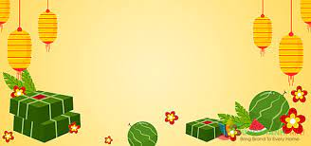
HĐ1: Ổn định gây hứng thú
Hát và vận động bài “bánh trưng xanh"

Slide 6
HĐ1: Khám phá “Bánh chưng”
Bánh chưng
có dạng hình vuông
Dây lạt
Lá dong xanh

Slide 7
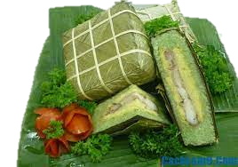
HĐ1: Khám phá “Bánh chưng”
Gạo nếp
Đậu xanh
Thịt lợn

Slide 8
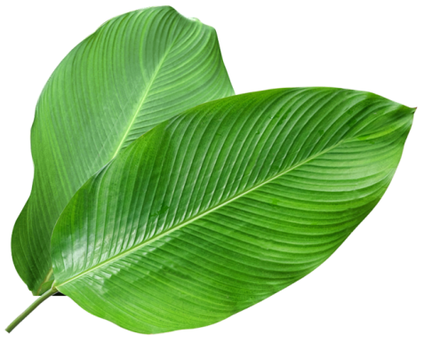
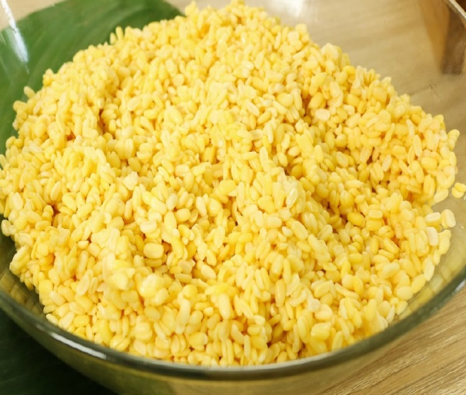
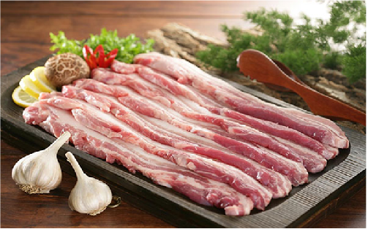
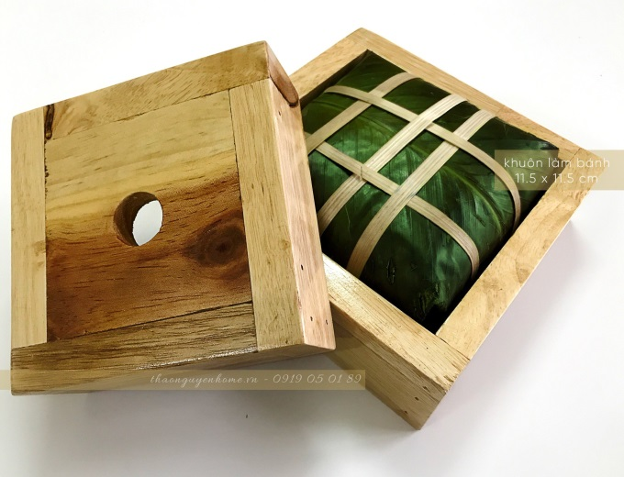
HĐ2: Khám phá “Bánh chưng”
Lá dong
Gạo nếp
Đậu xanh
Thịt lợn
Khuôn gói bánh
Lạt

Slide 9
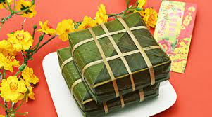
HĐ2: Khám phá “Bánh chưng”

Slide 10
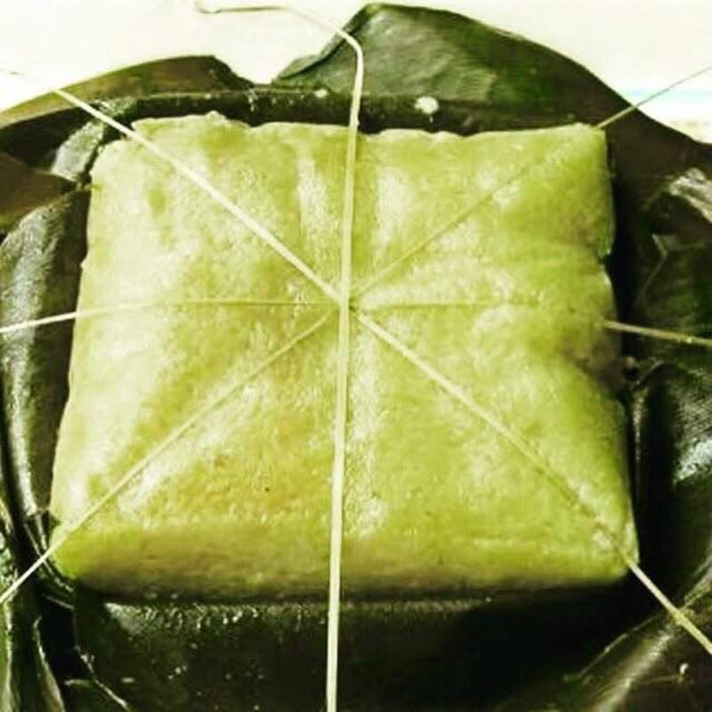
HĐ2: Khám phá “Bánh chưng”
Dùng lạt cắt bánh thành những miếng nhỏ

Slide 11
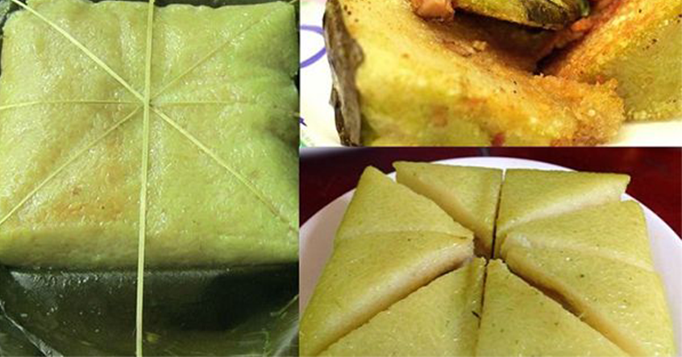
HĐ2: Khám phá “Bánh chưng”
Bánh chưng rất thơm ngon và hấp dẫn

Slide 12
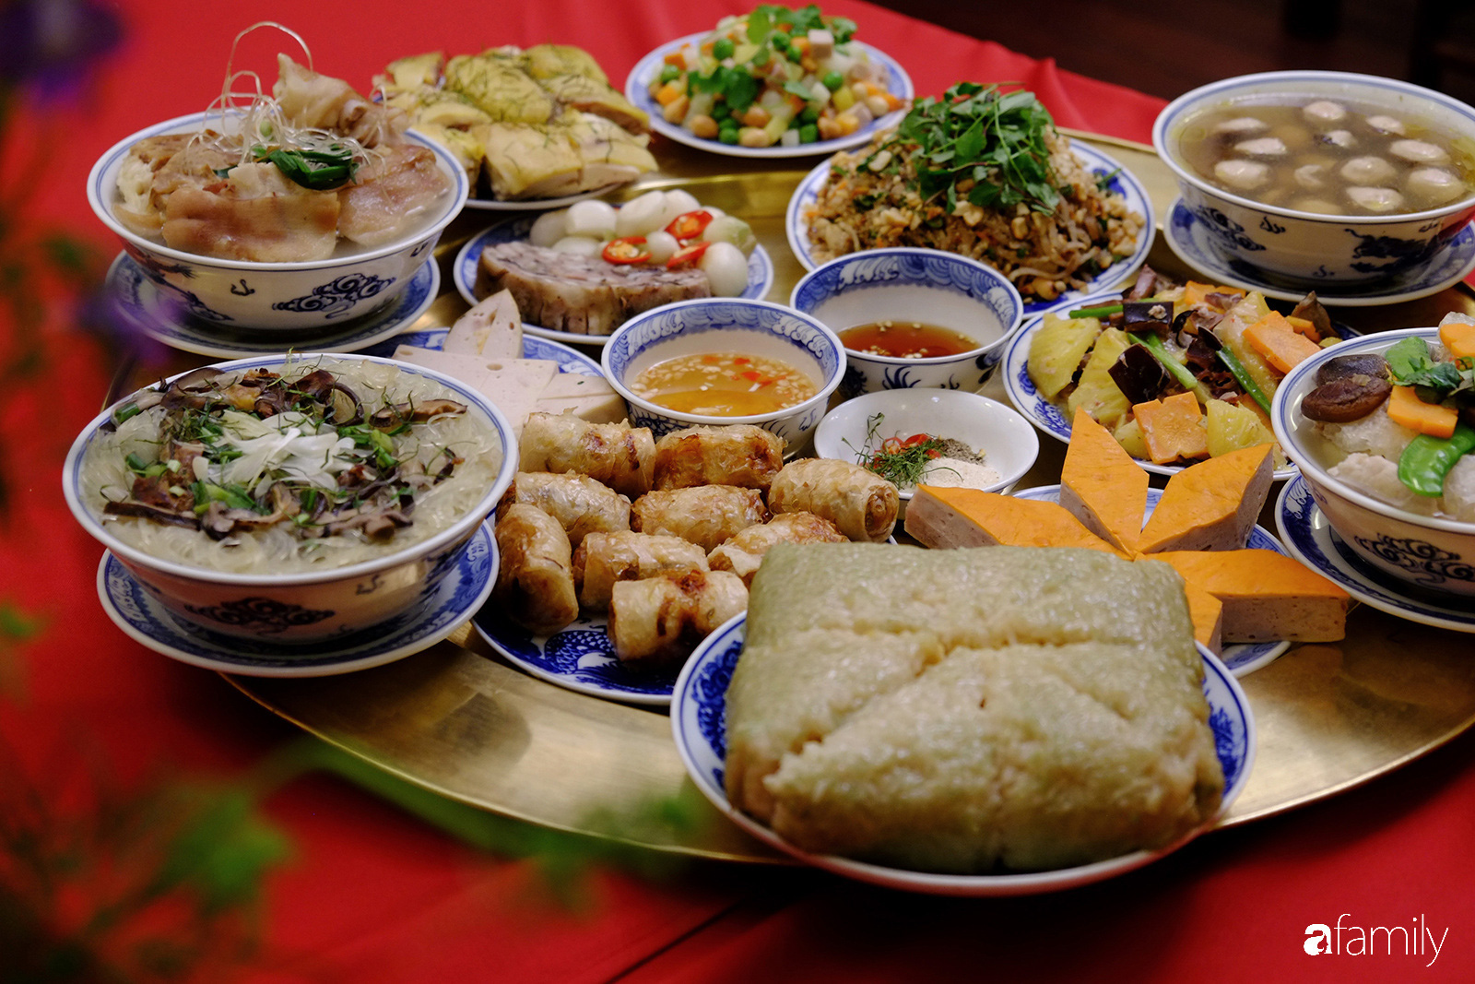
HĐ1: Khám phá “Bánh chưng”
Món ăn không thể thiếu trong mâm cơm ngày Tết của người dân Việt Nam

Slide 13
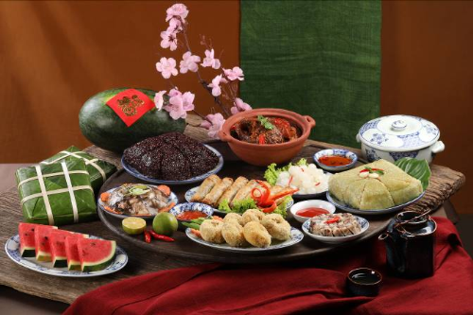
HĐ2: Khám phá “Bánh chưng”
Món ăn không thể thiếu trong mâm cơm ngày Tết của người dân Việt Nam

Slide 14
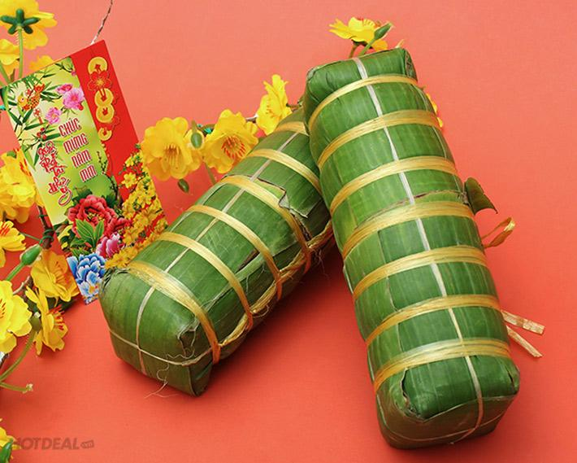
HĐ2: Khám phá “Bánh chưng”
Bánh tét

Slide 15
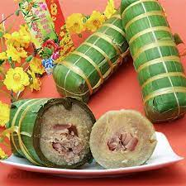
HĐ1: Khám phá “Bánh chưng”
Bánh tét

Slide 16
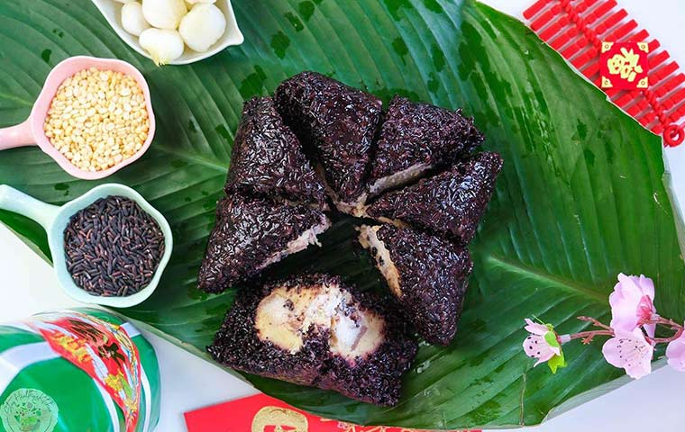
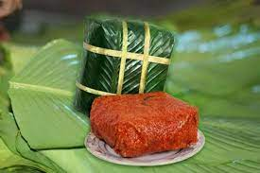
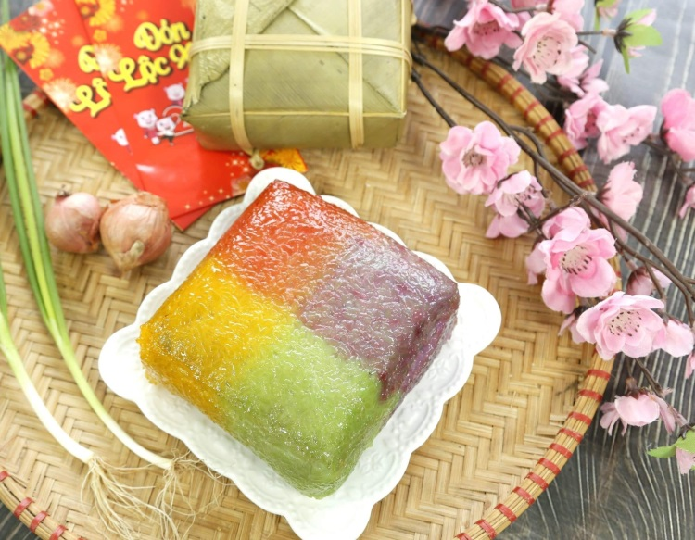
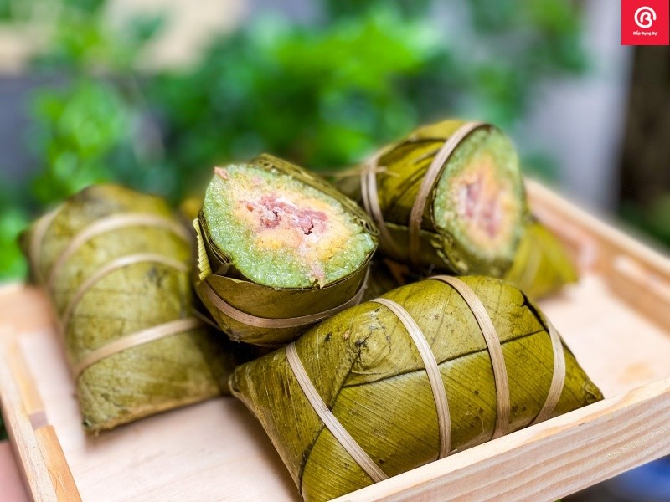
HĐ2: Khám phá “Bánh chưng”
Bánh chưng gấc
Bánh chưng nếp cẩm
Bánh chưng ngũ sắc
Bánh chưng gù Hà Giang

Slide 17
HĐ3: Ôn luyện
Trò chơi: “Ai nhanh, ai đúng”

Slide 18
Trò chơi: “Ai nhanh, ai đúng”
Câu hỏi 1: Bánh chưng có dạng hình gì?
A. Hình vuông
B. Hình tròn
C. Hình tam giác
Hết giờ
5
4
3
1
2

Slide 19
Trò chơi: “Ai nhanh, ai đúng”
Câu hỏi 1: Bánh chưng có dạng hình gì?
A. Hình vuông

Slide 20
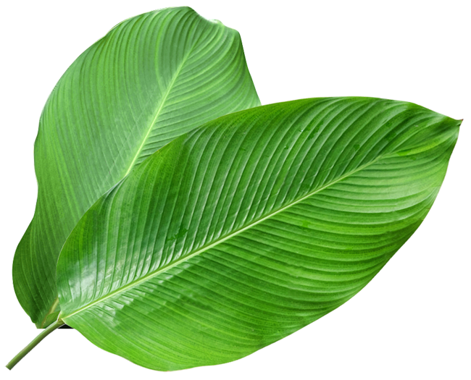
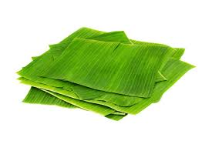
Trò chơi: “Ai nhanh, ai đúng”
Câu hỏi 2: Bánh chưng thường được gói bằng lá gì?
A. Lá sen
B. Lá dong
C. Lá chuối
Hết giờ
5
4
3
1
2

Slide 21
Trò chơi: “Ai nhanh, ai đúng”
Câu hỏi 2: Bánh chưng thường được gói bằng lá gì?
B. Lá dong

Slide 22
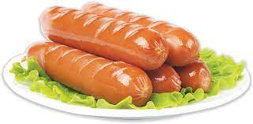
Trò chơi: “Ai nhanh, ai đúng”
Câu hỏi 3: Loại nguyên liệu gì không được dùng
để gói bánh chưng?
A. Gạo nếp
B. Đậu xanh
C. Xúc xích
Hết giờ
5
4
3
1
2

Slide 23
Trò chơi: “Ai nhanh, ai đúng”
Câu hỏi 3: Loại nguyên liệu gì không được dùng
để gói bánh chưng?
C. Xúc xích

Slide 24
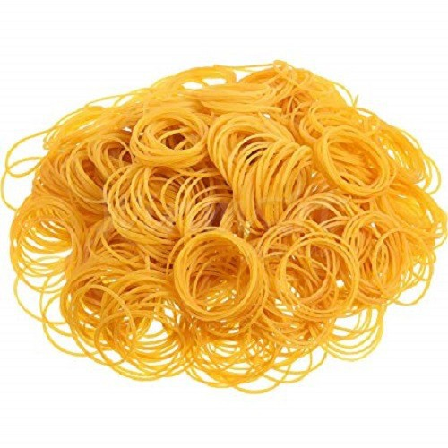
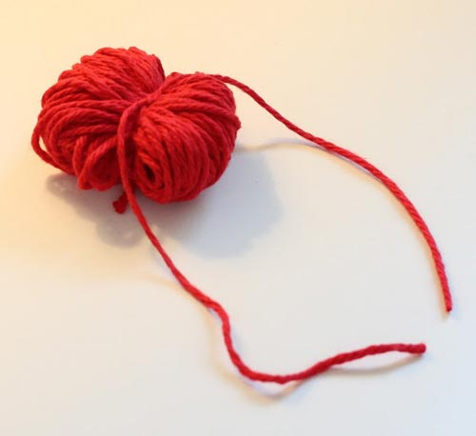
Trò chơi: “Ai nhanh, ai đúng”
Câu hỏi 4: Đâu là loại dây để buộc bánh chưng?
A. Dây lạt
B. Dây chun
C. Dây len
Hết giờ
5
4
3
1
2

Slide 25
Trò chơi: “Ai nhanh, ai đúng”
Câu hỏi 4: Đâu là loại dây để buộc bánh chưng?
A. Dây lạt

Slide 26
BÀI HỌC HÔM NAY
ĐẾN ĐÂY LÀ KẾT THÚC
Xin chào và hẹn gặp lại !

